Slide 1
Derecho a la Educación de Calidad para todas las personas

Slide 2
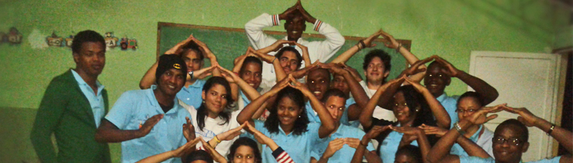
Desde el principio…
La educación para promover la dignidad de todas las personas ha sido siempre considerada una tarea de vital importancia para la Compañía de Jesús.
Inspirados en el Magis ignaciano, jesuitas y miles de colaboradores ofrecen una educación de calidad en sus centros educativos y dedican especial atención a los más desfavorecidos, a través de múltiples iniciativas en el mundo.

Slide 3
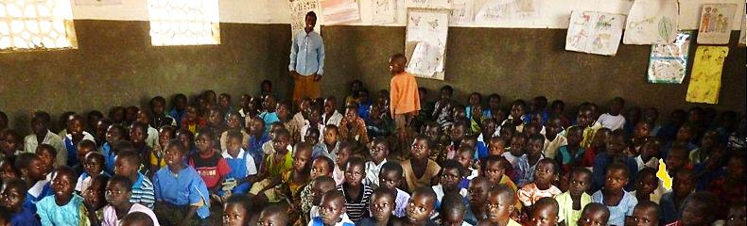
Todavía hay muchos grupos de personas excluidas del derecho a la educación, y gran número de los que asisten a centros escolares no la reciben con la calidad requerida.
Por ello, varias organizaciones jesuitas nos hemos unido para trabajar por los cambios que aseguren una mejor educación para todos, yendo más allá de nuestros centros y estudiantes.

Slide 4
Una mirada al mundo
2.200 millones de personas viven en situaciones de pobreza y de ellos alrededor de 1.000 millones en pobreza extrema.
La educación es un derecho negado a millones de personas
58 millones de niños y 63 millones de adolescentes no tienen acceso a la escuela o la han abandonado.
Los estudios demuestran grandes desigualdades en la calidad de los aprendizajes. De 650 millones de niños en primaria, el 38% no aprende nociones básicas de lectura y matemática con logros aceptables.
751 millones de jóvenes mayores de 15 años y adultos en el mundo no saben leer ni escribir, siendo dos tercios de ellos mujeres.
Los jóvenes y adultos son los que menos oportunidades tienen para ejercer su derecho a la educación que no recibieron cuando niños y la que requieren para su desarrollo pleno a lo largo de su vida.

Slide 5
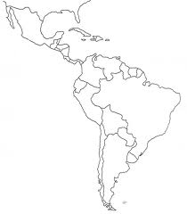
Una mirada al mundo
¿Y en Latinoamérica y El Caribe?
165 millones de personas viven en situación de pobreza y de ellos 69 millones en pobreza extrema
3,8 millones de niños en edad de primaria y 2,8 millones de adolescentes en edad de cursar los tres primeros años de la secundaria no tienen acceso a la escuela o la han abandonado.
La estadística no incluye a los niños en edad preescolar ni a los adolescentes en los grados superiores de la secundaria no atendidos. En total se estiman más de 10 millones.
La tasa neta de escolaridad primaria es 93,6%, lo que implica que el 6,4 % de los niños no asisten a la escuela; en secundaria la tasa es de 92,4%, es decir el 7,6% está desescolarizado.
30 millones de personas mayores de 15 años son analfabetas.

Slide 6
Una mirada al mundo
Se niega el derecho en el acceso
Las personas que no reciben educación son privadas de la oportunidad de vivir con dignidad, así como de la posibilidad de salir de la pobreza.
Las más afectadas pertenecen a grupos marginados y vulnerables: comunidades rurales, pueblos indígenas, niñas y mujeres, migrantes y refugiados, personas con discapacidades, las privadas de libertad, jóvenes y adultos analfabetas y las personas más mayores.

Slide 7
Una mirada al mundo
Se niega el derecho a la calidad
La educación de baja calidad debida a profesores mal pagados, infraestructuras inadecuadas, contenidos educativos irrelevantes, sistemas administrativos ineficientes, etc. conlleva que muchas personas no alcancen las habilidades mínimas necesarias para la vida digna y el trabajo productivo.

Slide 8
Jesús y la dignidad de los excluidos
EDUCACIÓN =
DESARROLLO HUMANO
DIGNIDAD
PARTICIPACIÓN ECONÓMICA Y POLÍTICA
La falta de educación perpetúa la pobreza hereditaria.
La educación de baja calidad daña no solo a los individuos sino a grupos y clases sociales completas.
La educación de calidad para todos y todas es el mejor trampolín para fomentar el desarrollo humano, la dignidad de las personas y su participación económica y política, en todas las sociedades y especialmente en las más empobrecidas.
‘Hoy, ser analfabeto es como ser ciego en tiempos de Jesús’

Slide 9
Nuestra Misión
Nuestra misión es responder a la llamada de conversión y cambio que se nos presenta a través de los excluidos, y contribuir restaurar su dignidad.
Nos declaramos en solidaridad con aquellos que han sido privados de su derecho a la educación.
La aprobación de la Compañía de Jesús por el Papa Pablo II en 1540 no hace mención a la educación, pero pronto los jesuitas se dieron cuenta de su importancia para la misión apostólica. Hoy existen cerca de 3 millones de estudiantes en instituciones de la Compañía alrededor del mundo.
Todas nuestras comunidades educativas deben entender y creer que no solo son responsables de su propio centro, sino que por su identidad ignaciana y al formar parte de nuestro sistema educativo, nacional y global, son responsables de defender el derecho a la educación de calidad para todos.

Slide 10
¿Por qué?
Hoy la buena educación resulta imprescindible para que todas las personas sean útiles y productivas, para que su trabajo les provea de lo necesario para su vida digna. Pero también es imprescindible formar para el ejercicio de una ciudadanía responsable.
Necesitamos educar personas capaces de construir sociedades, economías y organizaciones políticas que no estén cimentadas en la negación y opresión de los otros, sobre todo de los más débiles.
Por eso proponemos una educación que forme personas conscientes, competentes, compasivas y comprometidas “para los demás” y “con los demás”.
Consideramos que ésas son las cualidades de una verdadera educación integral de calidad y, por tanto, el marco para impulsar la revisión y transformación de las prácticas educativas en las instituciones.

Slide 11
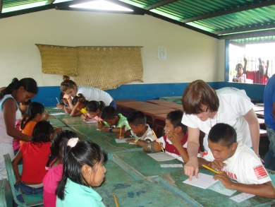
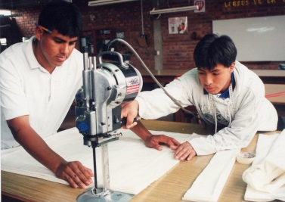
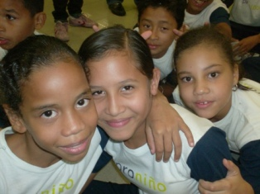
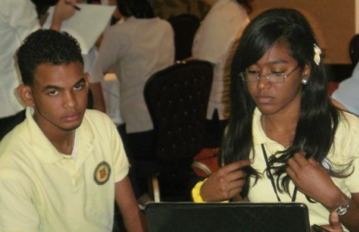
¿Por qué?
Personas conscientes, que entienden la vida como don y que son co-creadores responsables del mundo, que reconocen la dignidad del otro, con actitud de autocrítica y perfeccionamiento para el uso responsable de la libertad.
Personas competentes para la acción exitosa y de calidad en su oficio y profesión, capaces de aprender a aprender, de identificar y solucionar problemas, de crear nuevo conocimiento útil para el progreso de la sociedad.
Personas compasivas, que identifican y afirman a los débiles y excluidos, que aprenden a reconocer al otro en su dignidad y a hacerse hermanos en el espíritu de “ama al otro como a ti mismo”.
Personas comprometidas en la humanización del mundo con formación ciudadana, que entienden la política y la economía como medios que sirven a la dignidad humana, y asumen lo público con responsabilidad.

Slide 12
La educación es un Derecho Humano
La Declaración Universal de los Derechos Humanos de 1948 afirma que la educación es un derecho inalienable de todos los seres humanos. Pero no es solo un derecho…
No nos satisface la mera proclamación.
Estamos comprometidos con trabajar para hacerlo una realidad en todos los pueblos y sociedades.
La educación es el derecho que permite a las personas acceder a otros derechos humanos y a disfrutar de libertades básicas
ESTADO
FAMILIA
SOCIEDAD
Responsabilidad Pública
Corresponsabilidad

Slide 13
Reconocerlo no es suficiente
Disponible
Accesible
Adaptable
Aceptable
Rendición de cuentas
DISPONIBILIDAD- Existencia de instituciones educativas bien provisionadas, con suficientes puestos escolares.
ACCESIBILIDAD- La educación debe ser gratuita y accesible a todos en el área donde viven, sin discriminación.
ADAPTABILIDAD- Pertinencia del currículo y la oferta educativa de acuerdo a contextos y poblaciones específicas.
ACEPTABILIDAD- Calidad de la educación asociada a las necesidades, intereses y expectativas de las diversas comunidades y poblaciones.
RESPONSABILIDAD- El gobierno, siendo el Estado el principal garante del derecho a la educación, debe rendir cuentas del estado de su cumplimiento.

Slide 14
Sentido, valores y calidad
El sistema educativo de cada país debe ser para todas las personas y a lo largo de su vida, sin discriminación de ningún tipo debido a edad, raza, casta, clase social, lengua, cultura, religión o sexo.
Aspiramos a una educación conectada con la transformación de los países, que forme una población capaz de lograr su superación, con su creatividad, capacidades, valores y productividad.
Una educación que cultive el sentido ciudadano, basado en la libertad personal, el pensamiento crítico, la solidaridad y la responsabilidad social y ecológica.

Slide 15
Algunos factores para lograr una educación de calidad para todas las personas
Políticas Públicas
Familia, Estado y Sociedad en sinergia
Educación como derecho humano y bien público
Prioridad educativa y financiamiento
Educadores
Educación para transformar personas las personas y sociedades
El centro educativo

Slide 16
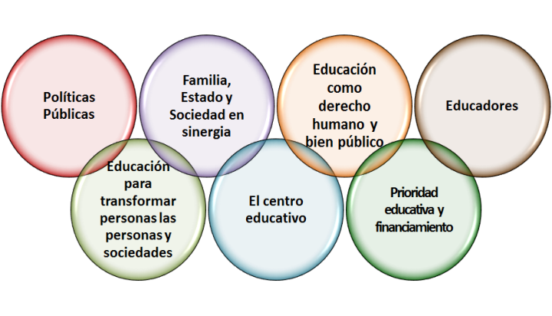
Políticas Públicas
La defensa del derecho exige un trabajo sistemático de incidencia pública, para que los gobiernos implementen políticas más eficaces dirigidas a los grupos excluidos.
Se requieren estudios sobre programas exitosos que produzcan los cambios requeridos, así como el monitoreo de la cobertura y la calidad de la educación en los distintos países.

Slide 17
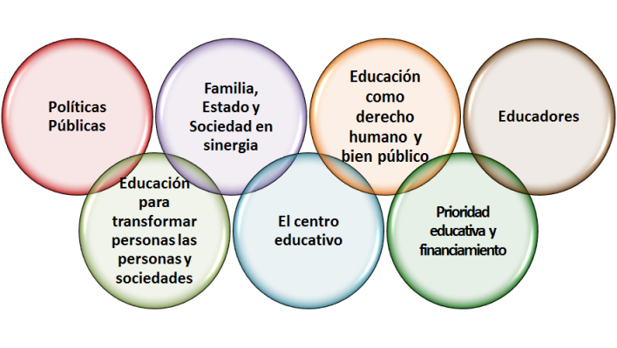
Transformar los pueblos y la sociedad
Niveles altos de educación pueden ayudar para que nuestras sociedades consigan desarrollarse plenamente en lo económico, político y social.
El derecho a la educación de calidad lo asumimos desde la perspectiva de los pobres, para que sean sujetos activos de su promoción y de la transformación social.
Debemos construir sociedades que sean democráticas, justas, diversas e inclusivas, lo que implica proveer la educación que todos, las mujeres y los hombres, necesitan para su crecimiento.

Slide 18
Familia, Estado y Sociedad
El trabajo conjunto de las familias, la sociedad y el estado es clave para generar un sistema educativo de calidad para todos.
Las familias y la sociedad en general deben colaborar de manera simultánea con el estado para educar y deben compartir la responsabilidad.
La educación es un derecho humano básico así que todos los estados deben asumir su responsabilidad. Las familias y la sociedad deben demandar el cumplimiento de este derecho.

Slide 19
Bien público
La educación de calidad es un derecho humano y un bien público. Los centros privados gestionan un bien que es de naturaleza pública, por lo que también son responsables de la realización de ese derecho, y el Estado está en la obligación de asegurar su cumplimiento.
Cualquier intento de privatizar la educación, de manera que cierre el acceso a las personas, por razones económicas o de otra naturaleza, suprime el derecho a la educación.

Slide 20
El centro educativo
El centro educativo es el corazón del sistema educativo, por tanto debe estar bien construido, equipado, cuidado y mantenido.
Resulta esencial que los centros cuenten con equipos directivos cualificados, educadores bien formados y una gestión participativa eficiente, para crear un ambiente educativo propicio.

Slide 21
Educadores
La clave de una buena educación es el educador que está vocacionalmente motivado, preparado, bien remunerado y consciente de su valía social.
El gasto dirigido a los educadores debe ser transparente y suficiente para asegurar condiciones adecuadas de trabajo y salarios dignos acordes con su valía social.
Deben ser capaces de planificar la educación en función del contexto del centro, comprender y tener la actitud adecuada para favorecer la participación de la familia y de la comunidad, y conciencia de su responsabilidad social y ética.

Slide 22
Financiamiento
El financiamiento para la educación debe cubrir suficientemente con tres necesidades básicas:
1. Educación de calidad para todos los niños y adolescentes desde la infancia hasta el final de la secundaria.
2. Alfabetización para adultos
3. Profesionalización y contratación de profesores.
El financiamiento debe ser distribuido desde la perspectiva de la equidad, sin discriminación, asegurando que los más necesitados reciban mayores recursos.

Slide 23
GIAN
“Global Ignatian Advocacy Network”
Somos un grupo de organizaciones Jesuitas, bajo el liderazgo del Secretariado para la Justicia Social y la Ecología (SJES), trabajando para mejorar la educación.
Con nuestra experiencia, influencia colectiva, recursos y potencial global, creemos que podemos producir impactos positivos en los cambios políticos y culturales necesarios para alcanzar una educación de calidad para todos.
Para ello, conformamos esta red global como fuerza para el cambio positivo a futuro, para destacar la efectividad apostólica de nuestro trabajo y para demostrar que la solidaridad es una fuerza poderosa, incluso en nuestro fragmentado mundo de hoy.

Slide 24
Reflexiones
Durante la exposición, ¿qué te genera sentimientos de ilusión, esperanza…? ¿qué produce en ti desolación, desesperanza, preocupación…?
En tu provincia/zona/sector/institución, ¿qué está haciendo la Compañía para defender y promover el derecho a la educación con especial atención a las más excluidas?
¿Cuáles crees que deben ser las prioridades de la Compañía en el siglo XXI en el trabajo a favor del derecho a la educación, basadas en los criterios de mayor necesidad, mayor fruto y bien más universal, en el espíritu del compromiso con la justicia?
¿Cómo puede crecer la Compañía, aprovechando su diversidad de apostolados, para actuar como un verdadero cuerpo apostólico en la defensa y promoción del derecho a la educación para las personas que se ven privadas de ella?
¿Cómo crees que tu provincia/zona/sector/institución puede colaborar en favor al derecho a la educación?

Slide 25
www.edujesuit.org

